Slide 1
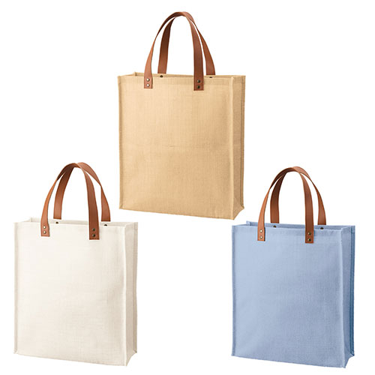
【提案書】
ジュートレザースタイルハンドルトート
特徴
合皮のハンドルとジュート素材の本体部分の組み合わせがシンプルながらとってもオシャレなトートバッグです。お買い物などにも便利なサイズ感で、物販用にも記念用にもおすすめです。
納期
納期スペース
仕様
カラー展開：全3色
素材：植物繊維(ジュート)、PU
サイズ：本体/約370×420×130(mm)・持ち手/約30×520(mm)
容量：約19L
お見積
お見積りスペース

